Slide 1









TOIAGUL LUI mERLIN
Manole Cristiana
Moroianu Adrian-Ștefan

Slide 2




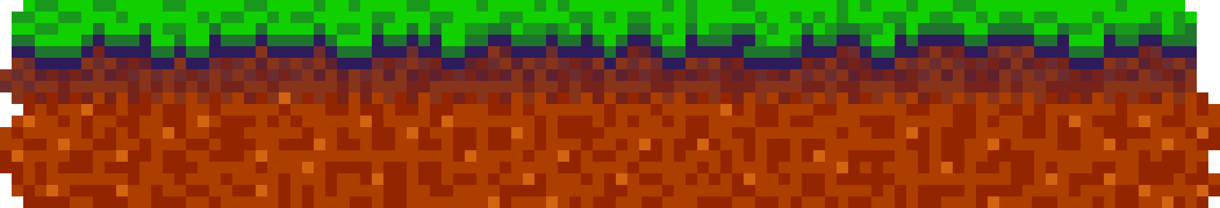
CUPRINS
02.
Aplicabilitatea jocului
01.
04.
Descrierea jocului
Module
03.
Motivația dezvoltării jocului

Slide 3


DescrIerea
În "Toiagul lui Merlin", vă veți aventura în pielea unui vrăjitor, în căutarea prețiosului său toiag. Fiecare mișcare în această lume magică trebuie bine gândită, deoarece veți întâlni provocări și puzzle-uri. Cu inteligență și prudență, veți descoperi secretele acestei călătorii captivante, aducând toiagul lui Merlin înapoi acasă și dezlănțuind puterile sale magice pe parcursul aventurii.

Slide 4


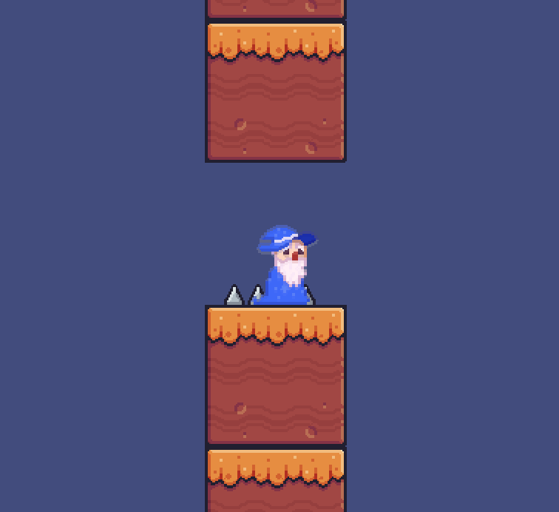

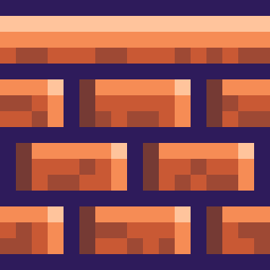
AplICABILITATEA
JOCULUI
Jocul "Toiagul lui Merli" oferă o experiență captivantă cu aplicații variate în dezvoltarea abilităților cognitive și a gândirii strategice.
Această abordare cere jucătorilor să își exerseze capacitatea de a anticipa consecințele.
Pe lângă divertisment, jocul are și o valoare educațională semnificativă, contribuind la dezvoltarea abilităților mentale ale jucătorilor.

Slide 5

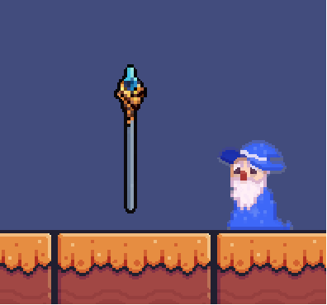
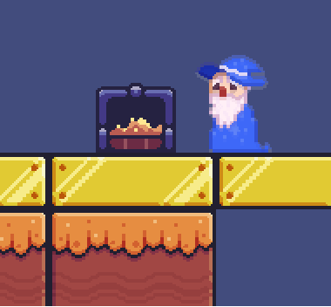

MotIVATIA
Am ales să dezvoltăm jocul pentru a oferi o experiență distractivă și educațională, încurajând jucătorii să-și exerseze gândirea critică și să-și îmbunătățească abilitățile de rezolvare a problemelor într-un mediu magic și plin de aventură. Prin intermediul personajului principal, Merlin, am dorit să transmitem mesajul că succesul în fața provocărilor necesită inteligență și prudență.
L

Slide 6


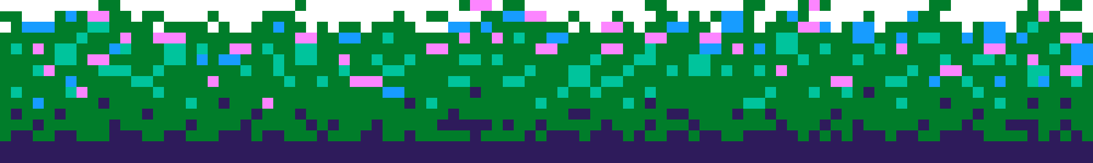
Module
PYGAME
● Pentru crearea jocului "Toiagul lui Merlin", am folosit modulul Pygame. Acesta a fost esențial pentru gestionarea aspectelor vizuale și interacțiunilor utilizatorului, facilitând dezvoltarea eficientă.

Slide 7


MULTUMIM PENTRU ATENTIE!

